Slide 3
Sommaire
Introduction
Mise en contexte et définitions 1.1. Make et make -j 1.2. Le cluster
Expérimentations et Implémentation 2.1. Scripts et observations 2.2. Programme de parallélisation 2.3. Implémentation
Démonstration du programme
Conclusion

Slide 4

Introduction
Exécuter des taches rapidement et facilement.
Deux outils
→ Le make avec l’option –j
→ Le cluster HPC@LR à disposition au LIRMM (56 cœurs)
Problématique : Comment appliquer les calculs du make -j sur le cluster ?

Slide 5
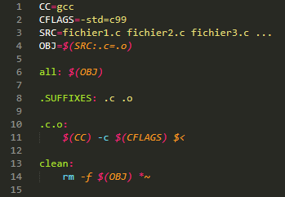
Make et make -j
Make :
Construction automatique de fichiers exécutables,
Exécution programmée de commandes bash
Obtiens un résultat sans nécessairement refaire ses étapes.
Make –j [N]:
Exécution en parallèle des tâches définies,
Gain de temps / Rapidité de la commande.
Exécution sur une machine à la fois

Slide 6


Cluster : définition
Assemblage d’ordinateurs appelés nœuds,
Dépasse la limitation d’un seul ordinateur,
Augmentation des performances,
Utilisé dans les calculs haute performance et l’imagerie numérique,
Gestion des ressources des nœuds autonome.

Slide 7
Cluster : commandes utiles
Usage: srun [OPTIONS…] executable [args…]
→ Exécute une commande sur le cluster
Commande srun

Slide 8
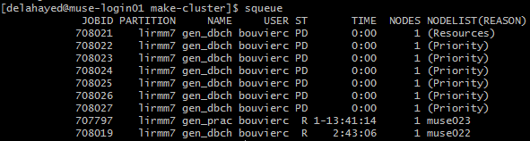

Cluster : commandes utiles
Commande squeue
Commande sinfo

Slide 9

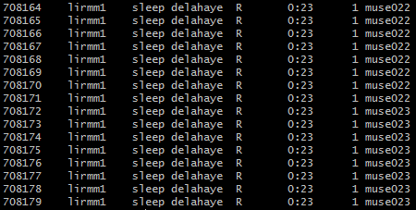
Scripts et observations
→ Premier script : envoie de la commande sleep 30 fois sur le cluster
→ Les sleeps sont envoyés dans la file d’attente et exécutés en parallèles

Slide 10
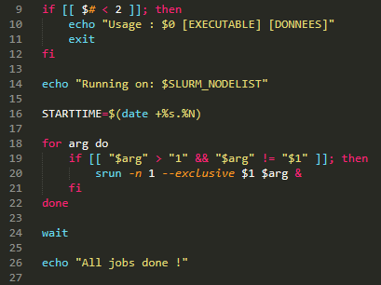
Scripts et observations
→ Deuxième script : envoie de n’importe quel programme avec n’importe quelle donnée au cluster

Slide 11
Programme de parallélisation
La solution srun make –j ?
→ Problème
Modification du code source inévitable

Slide 12
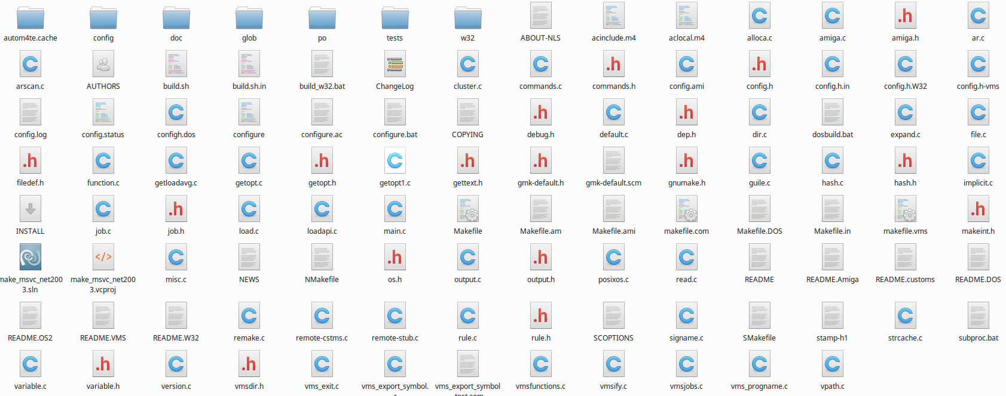
Implémentation
Code source du gnu make
→ Fichiers intéressants: job.c , main.c

Slide 13
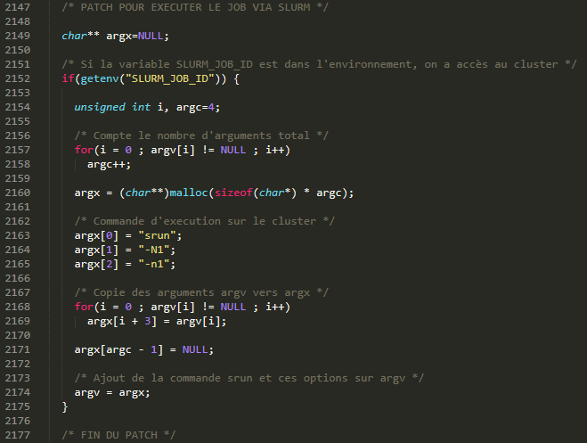
Implémentation
Identification de la fonction qui exécute les jobs (-j)
Objectif : exécuter chaque job sur le cluster
Modification du code source
→ srun make –j compatible

Slide 14
Implémentation
Objectif : créer l’option make –c|--cluster= [OPTIONS,…]
Modification du fichier main.c
Détection des usages dans le code
Parser l’option –c|--cluster
Conserver le fonctionnement du make original

Slide 15
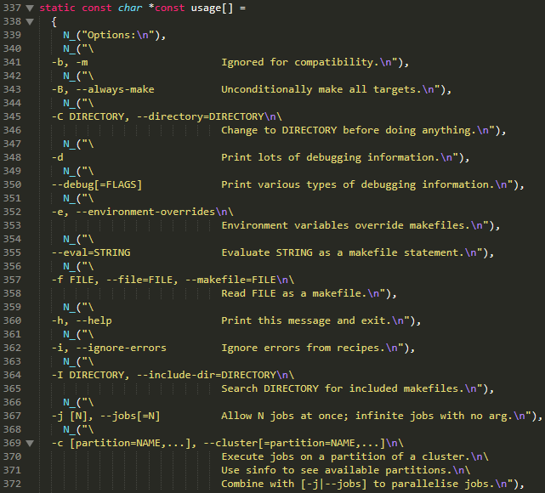
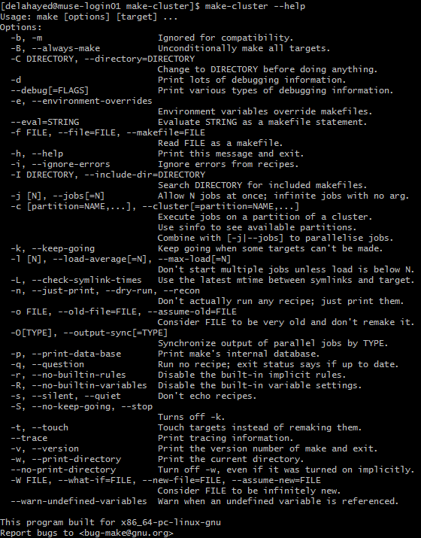
Implémentation

Slide 16
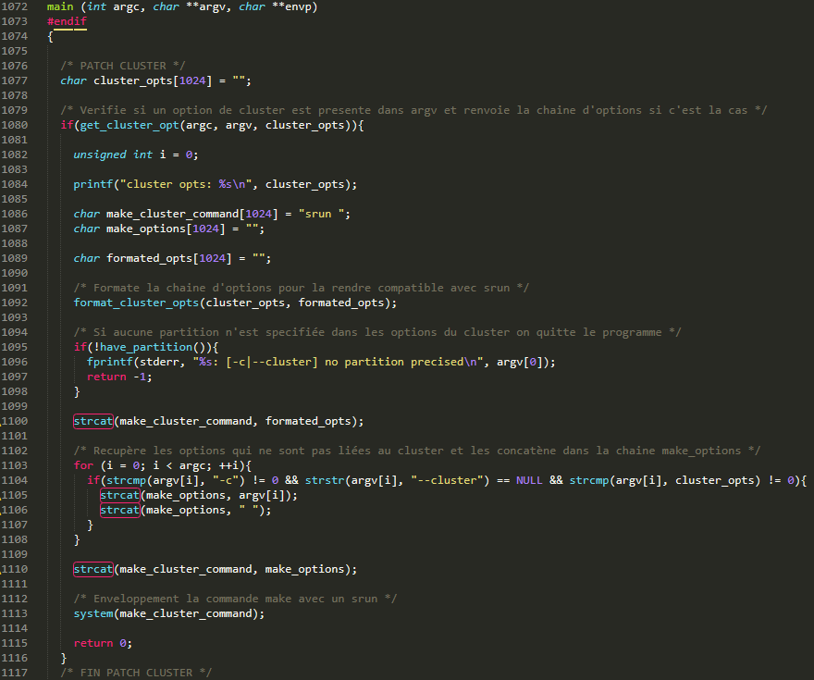
Implémentation

Slide 17
Vidéo démonstrative

Slide 18
Conclusion
Modification d’un code source inconnu en c
Difficulté de lecture d’un code avec des exceptions pour plusieurs machines et plusieurs Systèmes d’Exploitations
Grande arborescence de fichiers, beaucoup de lecture
Apprentissage et utilisation de nouvelles technologies

